Slide 1
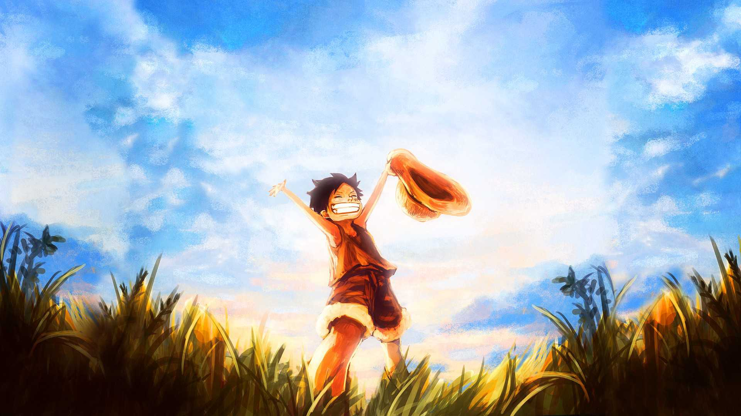
CHỦ ĐỀ 2: KỸ THUẬT CHẠY CỰ LY NGẮN
MỤC TIÊU
Phẩm chất:
- Tự giác, tích cực trong hoạt động tập thể.
- Luôn cố gắng vươn lên để đạt kết quả tốt trong học tập.
- Đoàn kết và giúp đỡ bạn trong học tập.
2. Năng lực:
- Nhận biết, thực hiện được 4 giai đoạn của kỹ thuật chạy cự ly ngắn.
Chủ động, tích cực thực hiện nhiệm vụ luyện tập được giao và hỗ trợ bạn học trong nhóm cùng tập luyện.

Slide 2

Một số lưu ý trước và sau khi tham gia tập luyện Thể dục, Thể thao
Để đảm bảo cho một hoạt động Thể dục, Thể thao diễn ra được tốt, phát huy được tối đa các tố chất năng lực của ngừơi học, người tập và vận động viên trước và sau khi tập chúng ta cần lưu ý như sau:
Khởi động chung và căng cơ các nhóm cơ trước khi tham gia hoạt động vận động, tập luyện
Tùy theo đặc thù của từng bộ môn giáo viên, người hướng dẫn, vận động viên áp dụng các bài tập chuyên môn khác nhau cho người học, người tập và vận động viên.
Kết thúc quá trình tập luyện chúng ta cần căng cơ, thả lỏng các nhóm cơ, vệ sinh cá nhân, bổ sung dinh dưỡng, nước và khoáng chất giúp cơ thể mau hồi phục, nâng cao sức khỏe.

Slide 3

Kiểm tra bài cũ:
Em hãy trả lời các câu hỏi sau ?
Câu 1: Kỹ thuật chạy cự ly ngắn được chia làm mấy giai đọan ? Nêu tên từng giai đoạn?
Trả lời: Kỹ thuật xuất phát thấp được chia làm 4 giai đọan.
Nêu tên từng giai đoạn:
Giai đoạn xuất phát
Chạy lao sau xuất phát
Chạy giữa quãng
Về đích

Slide 4

Câu 2: Ở tiết học trước, Em đã được tìm hiểu hai giai đọan nào trong 4 giai đọan của kỹ thuật chạy cự ly ngắn
Trả lời : Ở tiết học trước, Em đã được tìm hiểu hai giai đọan đó là:
Xuất phát
Chạy lao sau xuất phát
Các em xem lại giai đoạn Xuất phát – Chạy lao sau xuất phát qua video bên dưới.

Slide 5
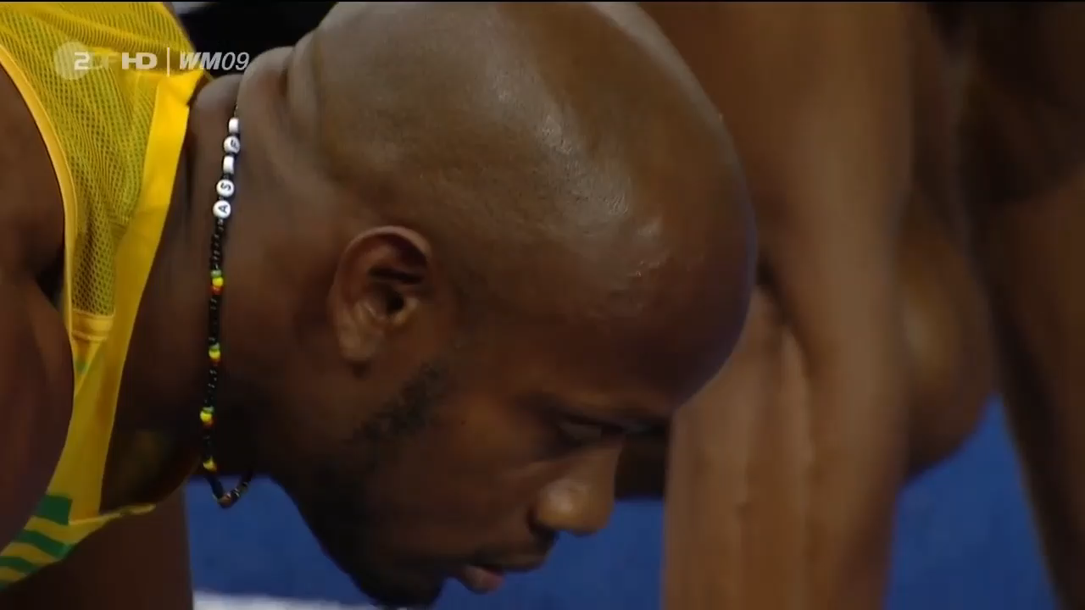
XUẤT PHÁT – CHẠY LAO SAU XUẤT PHÁT

Slide 6

II. KỸ THUẬT CHẠY GIỮA QUÃNG
Giới hạn: Kết thúc giai đoạn chạy lao sau xuất phát đến khi cách đích 15 – 20m là giai đoạn chạy giữa quãng.
Nhiệm vụ: Duy trì tốc độ cao đã đạt được ở kết thúc chạy lao (mà không phải tiếp tục tăng tốc độ chạy). Trong giai đoạn này, kỹ thuật chạy khá ổn định.

Slide 7

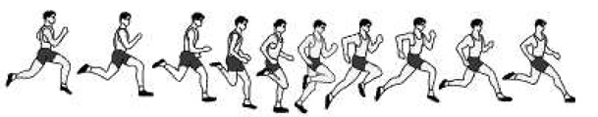
Giai đoạn chạy giữa quãng quyết định đến thành tích chạy. Giai đoạn chạy giữa quãng chiếm quãng đường dài nhất, kỹ thuật chạy giữa quãng ổn định nhất, cho phép người chạy phát huy tốt nhất tốc độ của mình để đạt thành tích cao.
Chạy giữa quãng

Slide 8

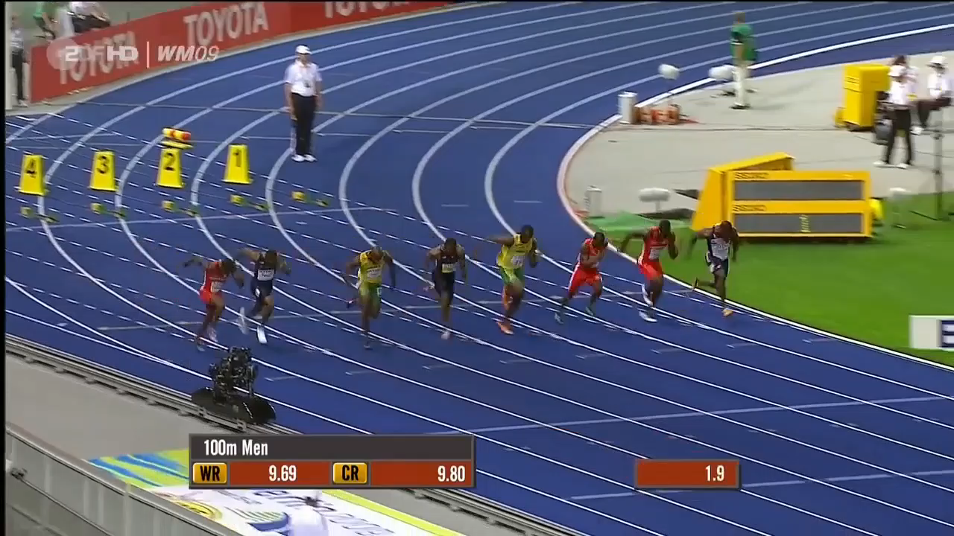

Video - Chạy giữa quãng ( nhanh )
Video - Chạy giữa quãng ( chậm )

Slide 9
BÀI TẬP CÂU HỎI VẬN DỤNG
Câu 1: Giai đoạn chạy giữa quãng bắt đầu từ khi nào ?
A
Kết thúc giai đoạn chạy sau xuất phát đến khi cách đích 3 – 5m là giai đoạn chạy giữa quãng.
B
Kết thúc giai đoạn chạy lao sau xuất phát đến khi cách đích 15 – 20m là giai đoạn chạy giữa quãng.
C
Kết thúc giai đoạn giai đoạn chạy giữa quãng, đến khi cách đích 5 – 10m là giai đoạn chạy giữa quãng.
D
Kết thúc giai đoạn chạy xuất phát sau xuất phát đến khi cách đích 30 – 50m là giai đoạn chạy giữa quãng.

Slide 10
Câu 2: Khi thực hiện lệnh vào chỗ người tập, người học, V ĐV có mấy điểm tỳ ?
A
5 điểm tỳ
C
3 điểm tỳ
B
4 điểm tỳ
D
2 điểm tỳ
Câu 3: Nhiệm vụ của giai đoạn chạy giữa quãng là gì?
A
Duy trì nhiệm vụ đã đạt được ở kết thúc xuất phát
C
Duy trì vận tốc đã đạt được ở kết thúc chạy
B
Duy trì khả năng đã đạt được ở kết thúc chạy lao
D
Duy trì tốc độ cao đã đạt được ở kết thúc chạy lao

Slide 11
Câu 4: Góc độ bàn đạp trước như thế nào so với bàn đạp sau ?
A
Lớn hơn
C
Bằng nhau
B
Nhỏ hơn
D
Tất cả đáp án trên
Câu 5: Khi có lệnh sẵn sàng người tập, V ĐV nâng mông lên ?
A
Quá cao so với vai
C
Bằng vai
B
Thấp hơn so với vai
D
Cả A và B

